Slide 1
FM Analysis & Evaluation in CoFM
2012-1

Slide 2
Outline
Probability-based FM Analysis
FM Evaluation

Slide 3
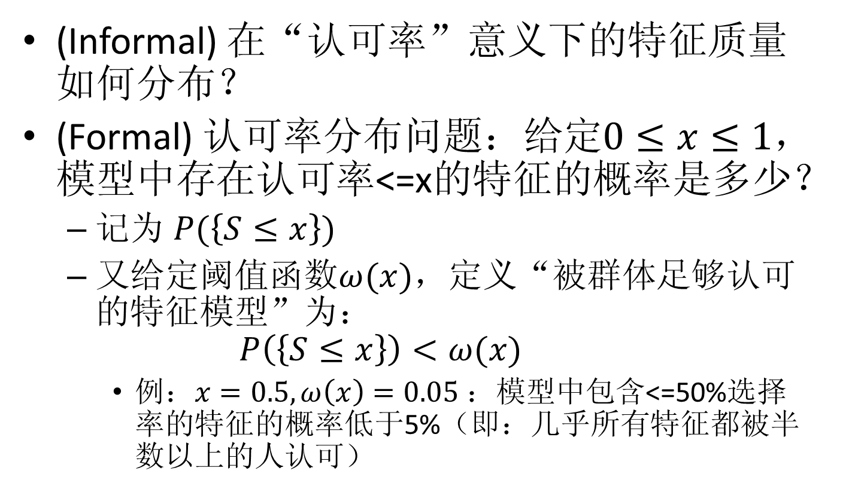
Probability-based FM Analysis: Question
(Informal) 在“认可率”意义下的特征质量如何分布？
(Formal) 认可率分布问题：给定$0≤x≤1$，模型中存在认可率<=x的特征的概率是多少？
记为 $P(\left\{S≤x\right\})$
又给定阈值函数$ω(x)$，定义“被群体足够认可的特征模型”为： $P\left(\left\{S≤x\right\}\right)<ω(x)$
例：$x=0.5, ω\left(x\right)=0.05$ ：模型中包含<=50%选择率的特征的概率低于5%（即：几乎所有特征都被半数以上的人认可）

Slide 4
FM Evaluation
分为两组：A和B
建立两个FM
FM1：A组传统建模；B组协同建模
FM2：A组协同建模；B组传统建模
实验假设
1：协同建模效率更高（相同时间内模型规模更大）—— 容易检验
2：协同和传统建模得到的模型在质量上没有显著差异

Slide 5
比较模型的质量（Step 1）
人工计算以下数据
特征数量F；合理的特征数量FC
精化关系数量R，正确数量RC，遗漏数量RM
约束关系数量C，正确数量CC，遗漏数量CM
（注：由于无法定义特征的全集，因此不计算遗漏的特征数量）
从而得到如下质量指标
特征Precision：FP = FC / F
精化Precision：RP = RC / R Recall： RR = RC / (RC + RM)
约束Precision和Recall： CP 和 CR

Slide 6
比较模型的质量（Step 2）
使用显著性检验（例如，符号检验）判断在上述指标的意义下，两个模型是否有显著差别
例：符号比较表
指标 | FP | RP | RR | CP | CR
协同方法建立的模型 | 0.9 | 0.8 | 0.9 | 0.8 | 0.9
传统方法建立的模型 | 0.94 | 0.7 | 0.9 | 0.7 | 1
符号 | - （+：协同 优于 传统 -：协同 不如 传统 0：二者相同） | + | 0 | + | -
根据符号中“正”、“负”的个数以及指标个数，可以直接查《符号统计检验表》 得出是否有显著差别的结论。

